Slide 1
オンライン授業の手引き
神戸国際大学
教学センター教務担当
問い合わせ：078-845-3500
kym@kobe-kiu.ac.jp
情報センター（マルチメディア）
問い合わせ：078-845-3120
m.m.c@kobe-kiu.ac.jp

Slide 2
目次
はじめに ・・・・・・・・・・・・・・・・・・・・・・・・・3
オンライン授業のルール ・・・・・・・・・・・・・・・・・・4
オンラインシステムの入り口 ・・・・・・・・・・・・・・・・5
オンライン授業の受講方法〈Moodle活用〉 ・・・・・・・・・・6
Moodle上の表示について・・・・・・・・・・・・・・・・・・７
Moodleの使い方 ・・・・・・・・・・・・・・・・・・・・・・
・出席確認について（小テスト、課題レポート、アンケートなど）
・課題提出方法（パソコンの場合） ・・・・・・・・・・・・・・
・課題提出方法（スマホの場合）・・・・・・・・・・・・・・・
・メールに課題を添付する方法（スマホの場合）・・・・・・・・
・小テストの受け方・・・・・・・・・・・・・・・・・・・・・
・教員への質問方法・・・・・・・・・・・・・・・・・・・・・
・評価を確認する方法・・・・・・・・・・・・・・・・・・・・
Officeのインストール方法 ・・・・・・・・・・・・・・・・・
OfficeオンラインでPowerPointを開く方法 ・・・・・・・・・・
Zoomの使い方（アプリのダウンロード） ・・・・・・・・・・
Zoomの使い方（ミーティング参加方法） ・・・・・・・・・・
キャンパスプラン（キャンパスポータル）の使い方 ・・・・・・
大学メール（Eメール）の使い方 ・・・・・・・・・・・・・・
通信環境設定、よくある質問Q＆A・・・・・・・・・・・・・・
よくある質問 Ｑ＆Ａ ・・・・・・・・・・・・・・・・・・・

Slide 3
はじめに
オンライン授業（遠隔授業）の受講にあたって
2021年度の授業は、原則として新型コロナウイルス感染症防止対策を継続しながら、可能な限り対面授業を実施することとし、カリキュラム上における各授業科目の位置付け、授業運営形態、履修者数等に応じ、遠隔授業（主にオンデマンド型授業）を取り入れながら行うことを想定しています。教室定員は概ね半数程度とし、大人数が履修する講義形式の科目は原則遠隔授業とすることとします。
オンライン授業は、本学のLMS（Learning Management System）である「Moodle（ムードル）」を主に用いて行い、オンライン授業の多くは、「Moodle（ムードル）」に開設されるWEBクラスでオンデマンド型として行われます。
ゼミナールや少人数のクラスでは、Zoom等のライブ中継システムを用いた同時双方向型の講義も行われる場合もあります。
大学における学びは、自らがその責任において、履修・受講することが求められます。不明な点は必ず確認・各窓口に相談し、解決するよう努めてください。
履修・受講・評価を経て卒業に必要な単位を取得できます。学生の皆さんの充実した学びが成就することを祈念しています。
副学長・教務委員長 山本克典

Slide 4
オンライン授業について
【Moodle（ムードル）】 本学のオンライン授業は「Moodle（ムードル）」というシステムで「オンデマンド」で行われま
す。オンデマンド授業とは、講義資料（ビデオ、音声付きパワーポイント等を含む）や教科書等
を提示し、毎回の課題で「十分な指導」を行い、学生の意見・質問・コメントに応対する授業で
す。コンテンツの掲載期限内であれば、学生は自分の好きな時間に視聴し課題を提出することが
できます。 【オンデマンド授業】（対象科目は別紙を確認してください） ・時間割には曜日及び教室は設定されません（オンライン（遠隔）講義科目として欄外に掲載）。 ・履修登録の際は「集中講義一覧」を選択して履修したい科目を登録してください。 ・オンデマンド授業は週一回以上、Moodle上で授業が行われます。 第1回目は4月8日（木）～13日（水）の間にアップされます。 ・科目履修登録をした学生にはMoodleを通じて、科目ごとに受講に関する内容が掲示されますの で、それに従って受講いただきます。 授業方法は各授業担当者により異なりますので必ず確認してください。 ・各科目毎に出席確認を取り、課題や小テスト、レポート提出などで成績評価されます。 成績評価についてもMoodle内のシラバスを確認してください。
履修登録（変更）期間 4月1日（木）～14日（水）15：00まで
抽選結果反映による修正期間 4月22日（木）～28日（水）23：59まで
＜重要＞4月中に使用するMoodleの共通ID・PWについて
・4月中は履修者が確定しないため、自己のID・PW（パスワード）でMoodleにログインしても 授業が閲覧できません。そのため、4月中はフリーで受講できるMoodle共通ID・PW（パスワー ド）を発行します。 履修登録をしていない科目でも閲覧受講することができます。 ・Moodle共通ID・PWではMoodle機能による課題提出はできないので、課題提出が必要な場合は 各先生に代替の提出方法（例：E-Mailで提出など）の対応をお願いしています。 ・履修登録の確定およびMoodleへの登録反映が完了次第、共通ID・PWは消去します。履修が確 定する5月6日以降は自己のID・PWでログインしてください。 ※履修登録がされていない科目は5月以降、受講（単位取得）することはできません。 ※Moodle共通ID・PWは期間限定措置です。
※対面形式（Zoom利用など）の授業の場合は、担当教員からミーティングID、パスコードが Moodleやキャンパスプラン、メールを通じて掲示されます。それが無いとZoom内の教室に 入ることができません（P.17参照）。
＜4月中に使用するMoodle共通ID・PW〉
ID 2021a
PW up8xd93v

Slide 5
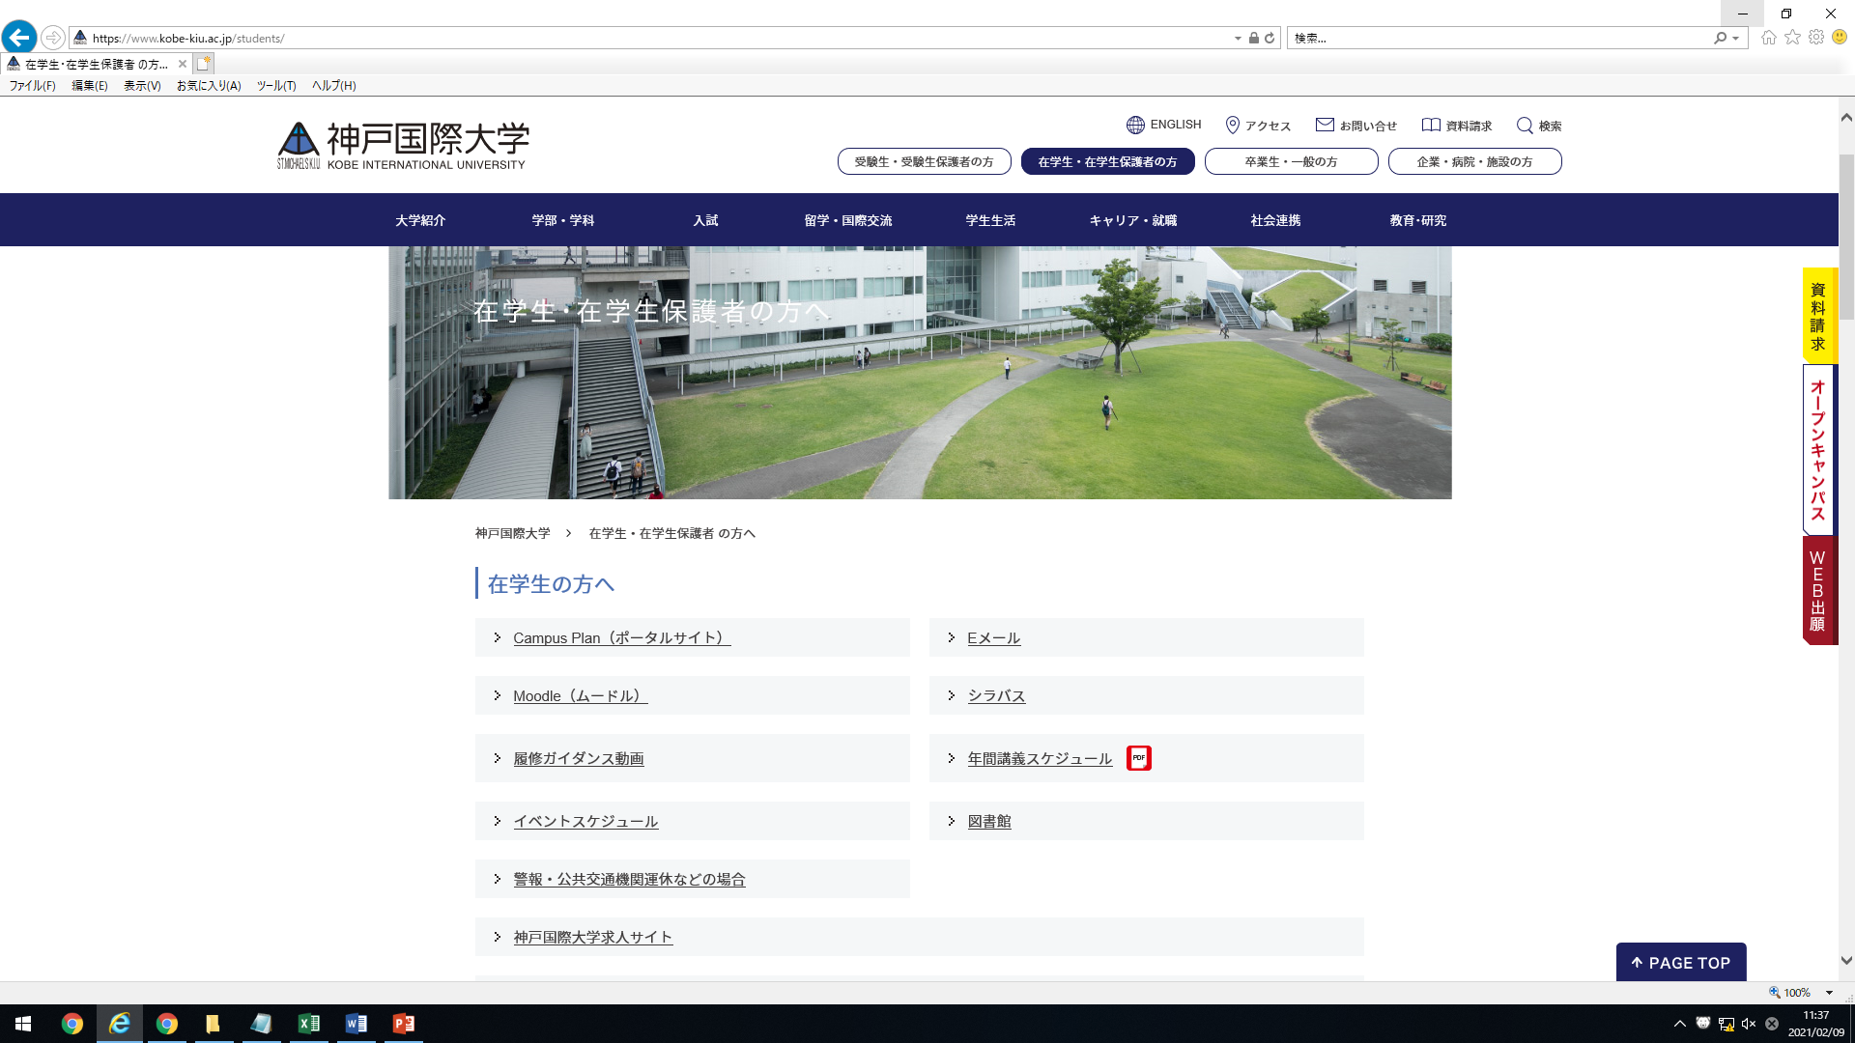
オンラインシステムの入り口
大学ＨＰ＞在学生・在校生の保護者の方
学生の皆さんはココからが入り口
休講・補講など授業や履修についての大事なお知らせが
届きます。履修登録や時間割もココから確認できます →詳細はＰ19
大学メールの確認はココから
レポート提出や大学からの連絡をやり取りできます。→詳細はＰ20
オンライン授業はココが入り口
→詳細はＰ6
●「オンライン授業」の受講は ＞Moodle（ムードル）へ
●履修登録・確認、大学からのお知らせの確認は ＞Campus Plan（ポータルサイト）へ
※大事なお知らせが届きますので、最低でも１日１回は確認するようにしましょう
●大学メールの確認は ＞Ｅメールへ
●シラバスを確認したい時は ＞シラバスへ

Slide 6
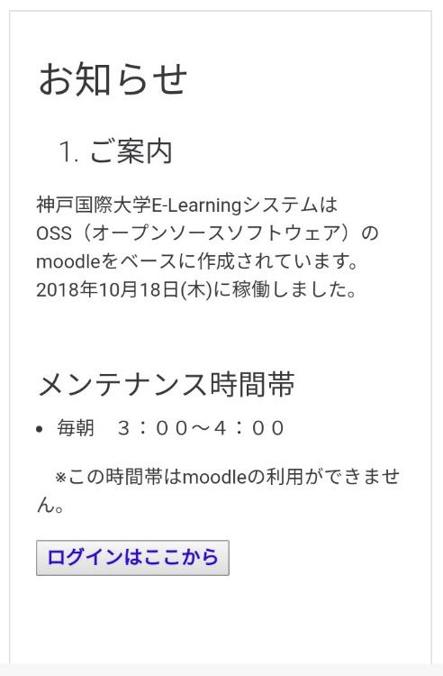
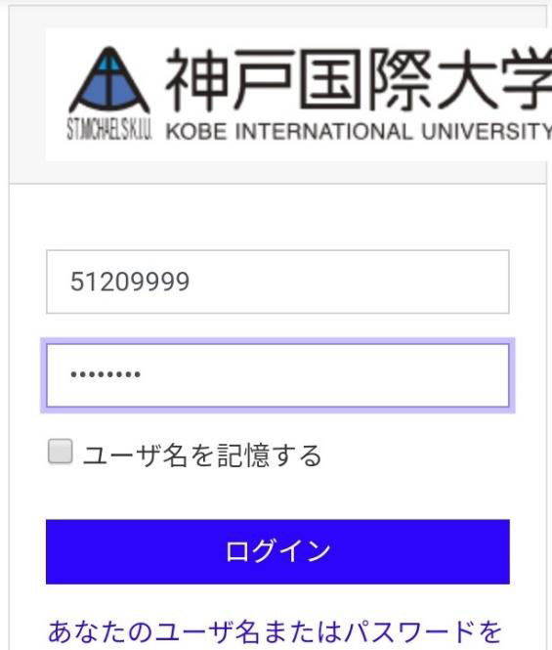
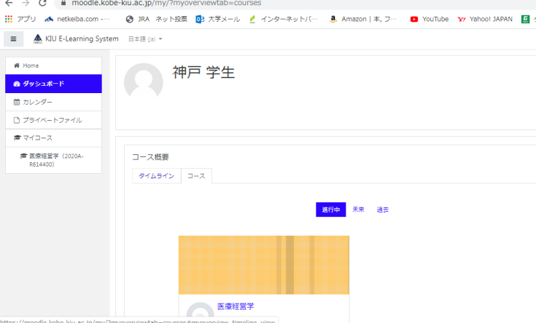
オンライン授業の受講方法（Moodle活用）
① Moodleをクリック＞ログインはここから
②
ユーザID：学生番号
パスワード：８桁パスワード
③
ダッシュボードをクリックすると、
受講中の科目（コース）が表示されます。
④
「進行中」は現在授業が行われている科目、「過去」は授業終了、未来は今後の授業予定。

Slide 7
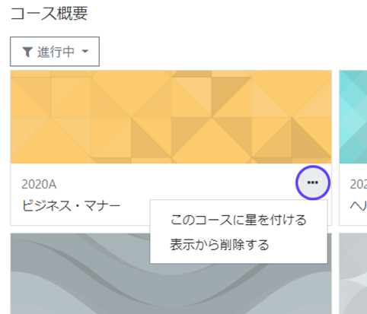
◆Moodle上の表示について
・過去（2019年度など）のコースはすべて保存されている
・ダッシュボードの表示は各個人で設定可（教員も学生も）
・
〈表示変更方法①〉
コース概要でプルダウンで下記を選択する
・すべて（表示から先所済みを除く）・・・・過去も含みすべて表示される
・進行中・・・・・・・・・・・・・・・・・現在のコースだけ表示される
・未来・・・・・・・・・・・・・・・・・・先のコースだけ表示される
・過去・・・・・・・・・・・・・・・・・・過去のコースが表示される
〈表示変更方法②〉※特定のコースのみ表示変更したい場合
① コースの右側「…」をクリックする
・表示から削除する・・・・・・・・このコースのみ削除する場合
・このコースに星を付ける・・・・・マークをつけ、わかりやすくする

Slide 8
Moodleの使い方
①受講中の科目名が自動で表示されます。
Moodle内ではコースと呼びます。
②各科目の授業方法や出席確認方法、成績評価については、コース上段のAnnouncementsなどに表示されます。
③トピックとは、1回分の授業を指します。通常は半期で15回分のトピックが作成されます。最初はトピック数は少ないケースがありますが、今後追加されていきます。トピック内では教員が配布する教材（テキスト・ファイル等）を⾒る場合は、ファイルをクリックすると閲覧したり保存したりできます。教員から授業の進め方や指示がありますので、それに従って受講してください。
トッピック内（授業で使用される）アイコンの説明
動画の配信など、URL共有されています。動画視聴しましょう
小テストを受験します。受験期間が設定されている場合もあります。
授業の配布資料や講義資料などが閲覧できます
課題、レポートの提出はここから提出します
授業や講義アンケートなどを回答します
授業についての意見交換ができます。入力した内容は受講者全員に共有されます。

Slide 9
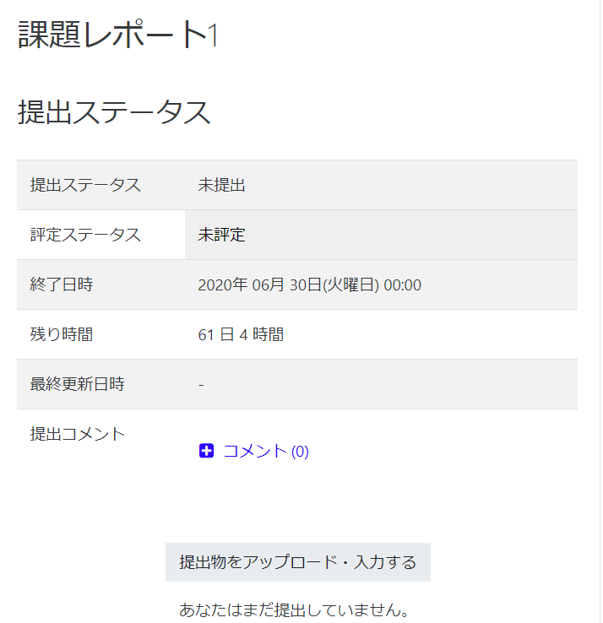
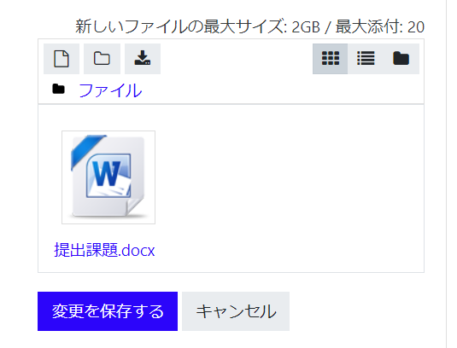
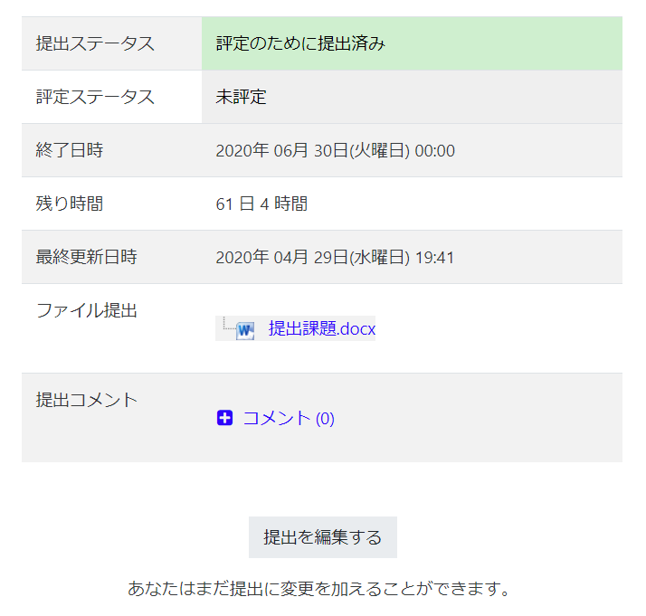
課題の提出方法（パソコンの場合）
①課題内容や提出期限を確認し、
課題アイコンをクリックしてファイル提出の画面を表示します
②「提出物をアップロード・入力する」をクリックしてファイル提出の画面を表示します
②提出するファイルを枠内にドラッグ＆ドロップで張り付けます。
③「変更を保存する」をクリックすることで提出が完了します
④ファイル提出にアップロードしたファイルが表示されます。
⑤ファイルを修正する場合には、「提出を編集する」からやり直すことができます。
★課題を直接入力して提出できる場合もあります。（科目の指示によります）

Slide 10
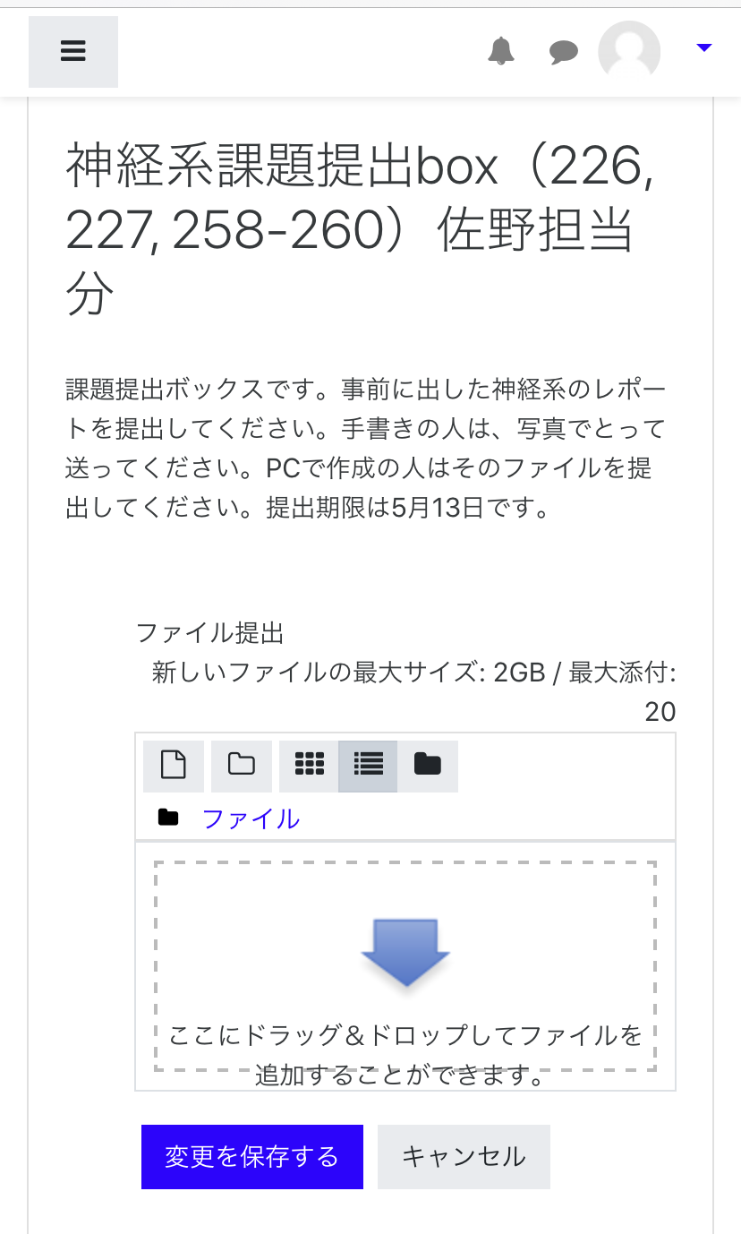
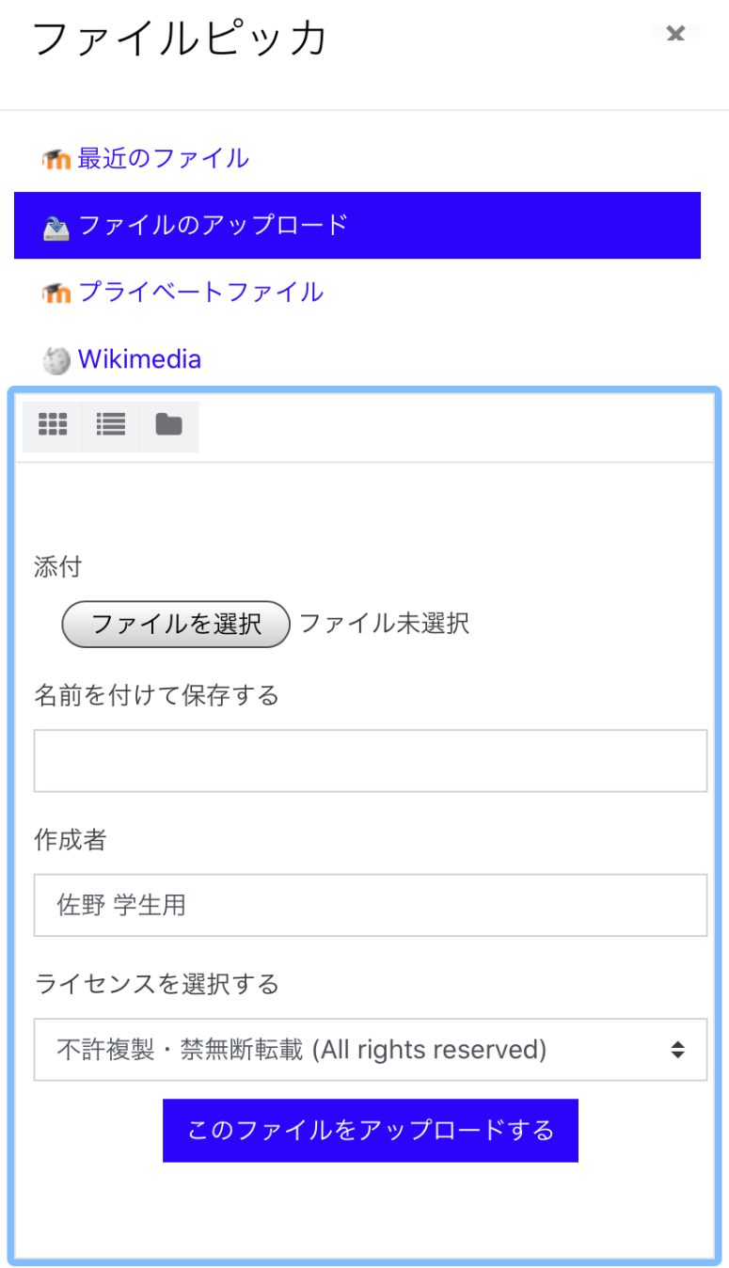
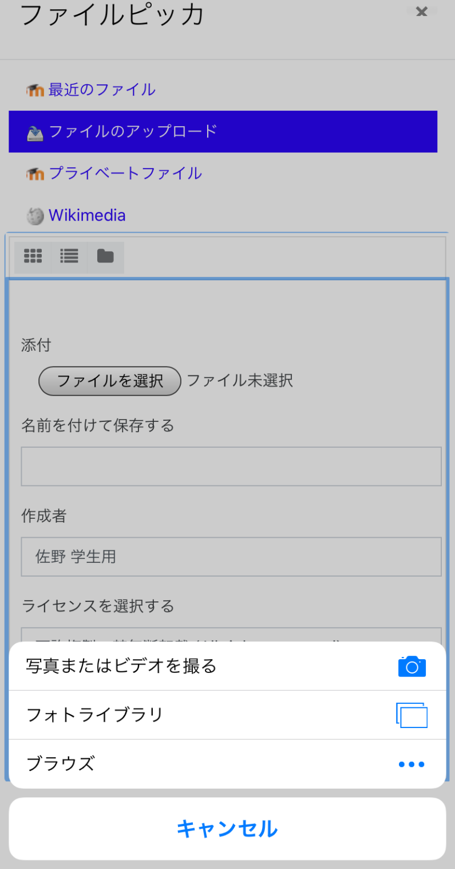
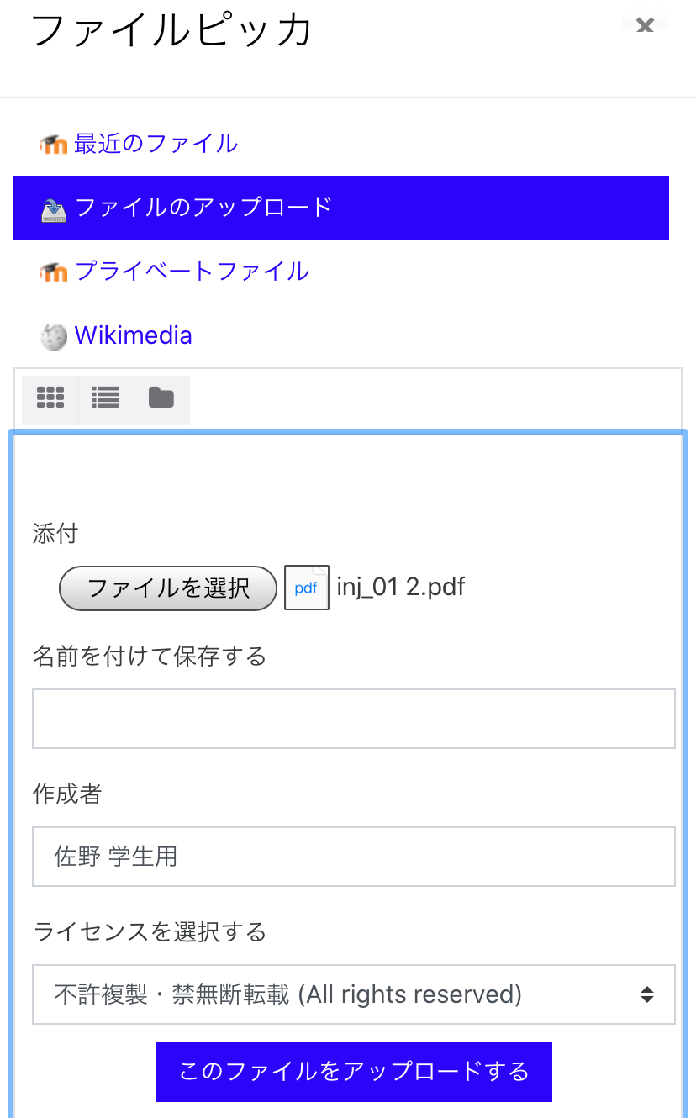
課題提出方法（スマホの場合）
②ファイルピッカでファイルをアップロード
①左端のファイルを
クリック
③ファイルを選択をクリック
Jpeg, Png, Pdf, Txt, Doc, Docxなど、
画像ファイルからテキストタイプまで、
なんでもUP可能です。
１）アップロードするファイルを
事前に用意している場合は、
ブラウズでそのファイルを選択。
iPhoneの場合は、「ファイル」に
入れておくと分かりやすい。
２）まだ、用意（撮影）していない時はそのまま写真を撮って送る。
注意）ここで、別のファイルを選択すると前
に選んだファイルはなくなります。
１つ選択してアップロードを繰り返すこと
まだ用意していない場合は、撮影する
⑤選択したファイルを確認すること
様々なファイルがUP可能
④事前に用意しているファイルをUP
⑥合っていれば、ファイルをアップロード
★課題を直接入力して提出できる場合もあります。（科目の指示によります）

Slide 11
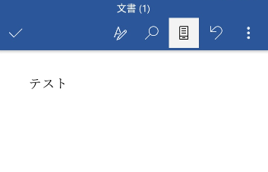
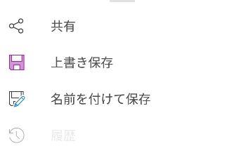
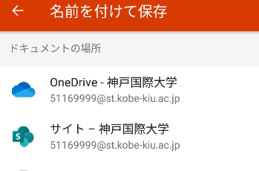
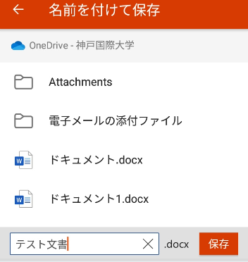
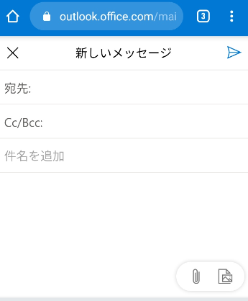
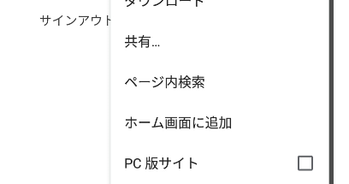
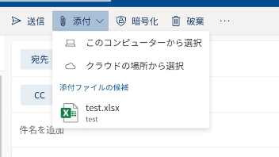
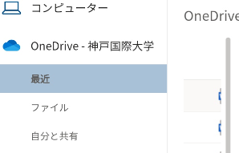
メールに課題を添付する方法（スマホの場合）
★Wordからファイル保存しようとしています。
※予め、Officeアプリでサインイン
(学籍番号メールアドレス)しておく必要があります
①右上の…を選択
②名前を付けて保存を選択
③OneDriveを選択
④ファイル名を入力
保存を選択
⑤神戸国際大学メールにサインイン
新規メール作成または返信
添付マークを選択
OneDriveを選択しファイルを添付
〈⑤でOneDriveが表示されない場合〉
⑥ブラウザの設定から
PC版サイトを選択
（機種によっては
「PC版サイトをリクエスト」）
⑦添付から「クラウドの場所から
選択」を選ぶ
⑧OneDriveの最近やファイルから
ファイルを添付

Slide 12
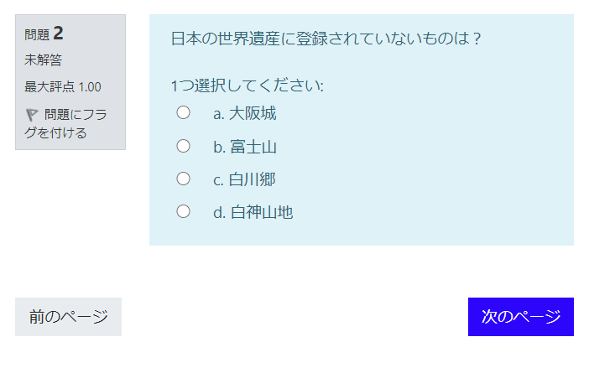
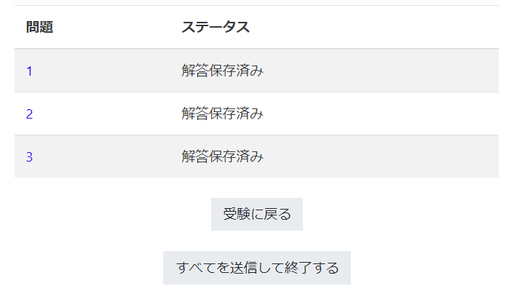
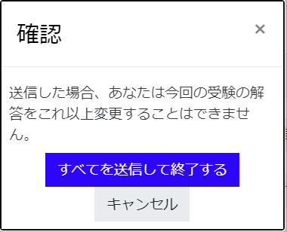
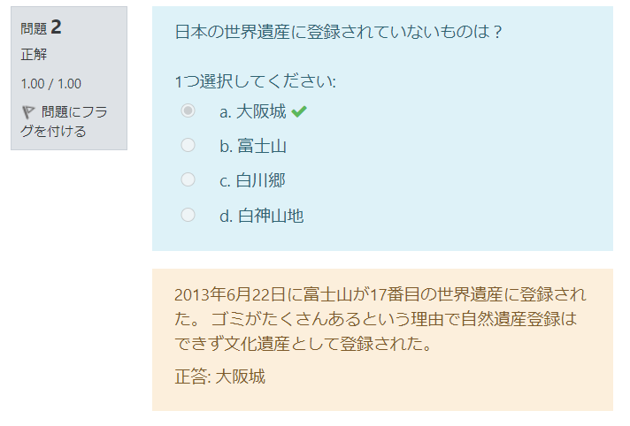
小テストの受け方
①小テストを受験する時は
小テストアイコンをクリックします。
締切や制限について、必ず確認してください。
②表示された問題を回答していきます。
次のページをクリックすると次の問題に移ります
③すべての問題に解答した後、
「すべてを送信して終了する」をクリックします
④必ず「すべてを送信して終了する」を
クリックしてください。
これをクリックしないとテストを完了したことになりません
⑤最後に得点と正解が表示されて
終了になります。
解説は用意されていないこともあります

Slide 13
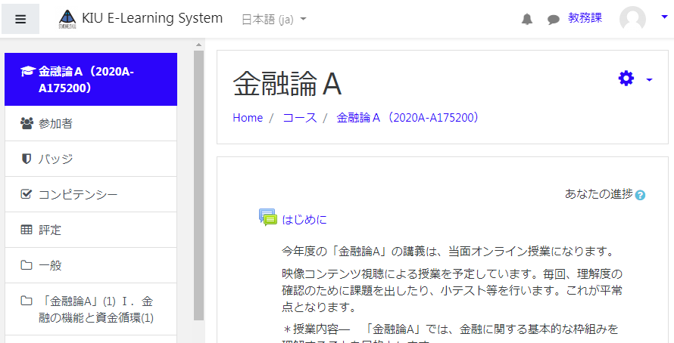
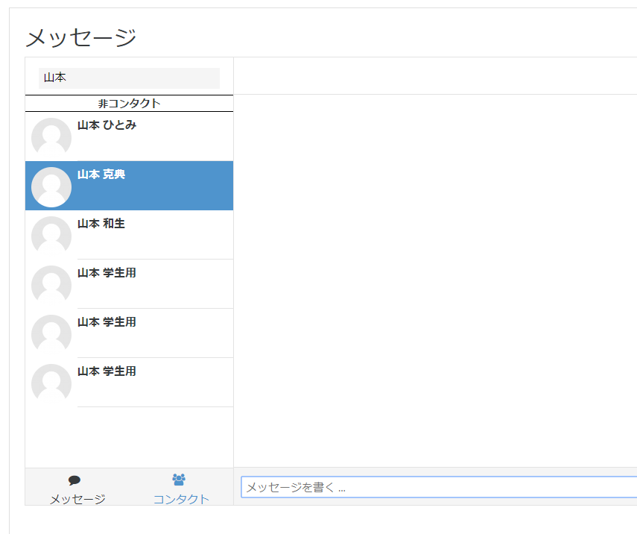
教員への質問方法
Moodle上で教員にメッセージを送りたい時の操作方法です
①科目を表示し、右上 マークをクリックします
②新しいメッセージをクリック
③コンタクトをクリックし、
「ユーザーまたはコースを検索」先生の名前・科目名で検索します
自分に届いたメッセージもこちらで確認できます
④メッセージを送りたい宛先を選択します
⑤メッセージを入力し、「送信」をクリックします。
これで、送信完了です。

Slide 14
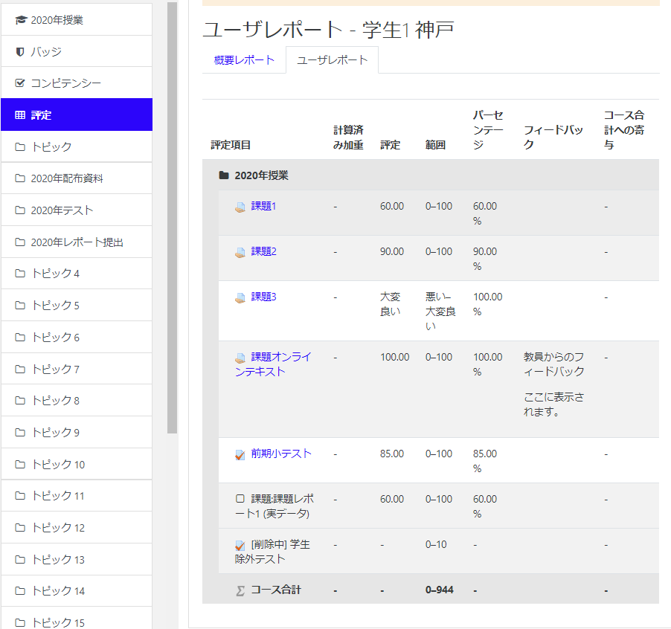
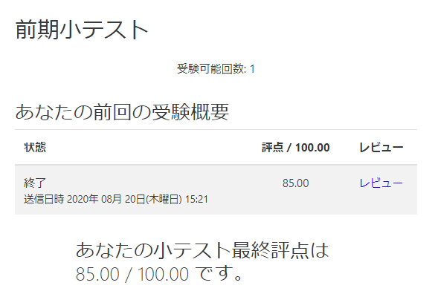
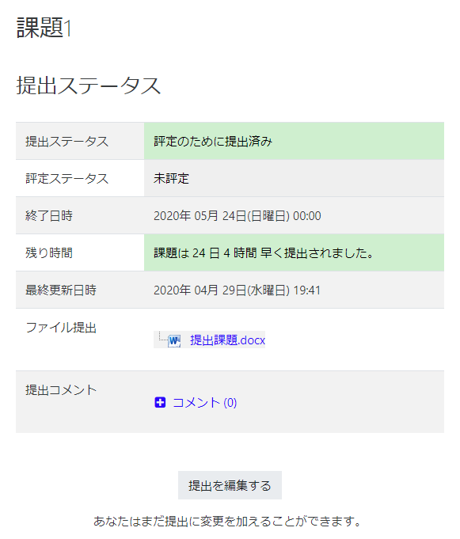
評価を確認する方法
小テストや課題レポートの点数や評価のことを評定と呼びます。
各コースの評定をクリックすると点数や評価をまとめて確認することができます
各コース内の「評定」をクリックすると、点数や評価をまとめて確認することができます。
①小テストを確認する方法
小テストで個別に評価を確認することができます
レビューをクリックするとテストの
解答や解説を確認することができます。
授業によっては無効になっていることもあります
②課題評価を確認する方法
課題ページで個別に評価を確認することができます
ファイル提出にあるファイルをクリックすると
提出済みの課題を確認することができます。

Slide 15
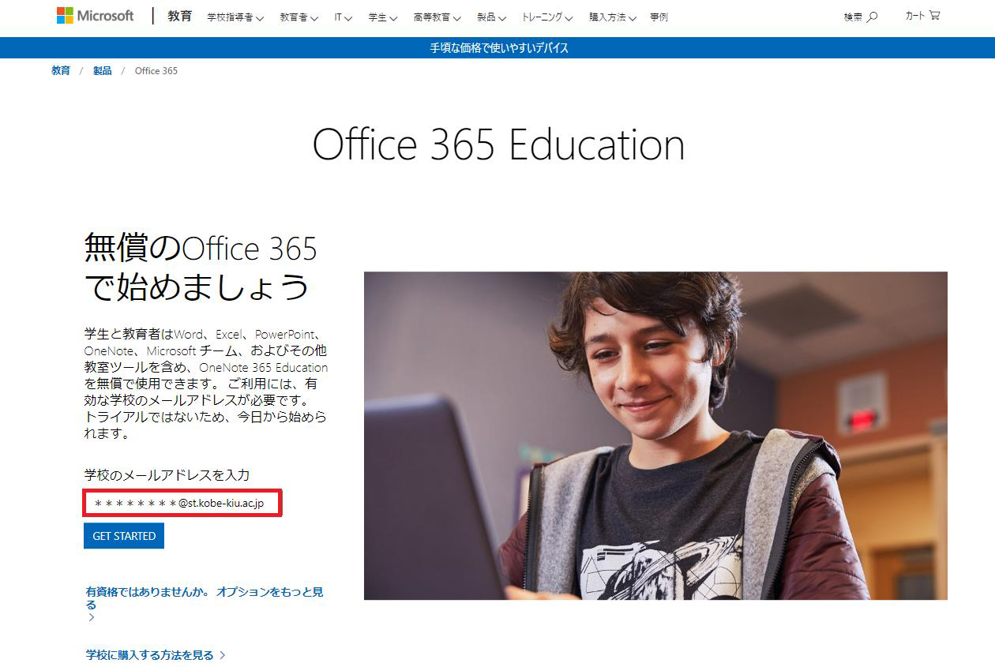
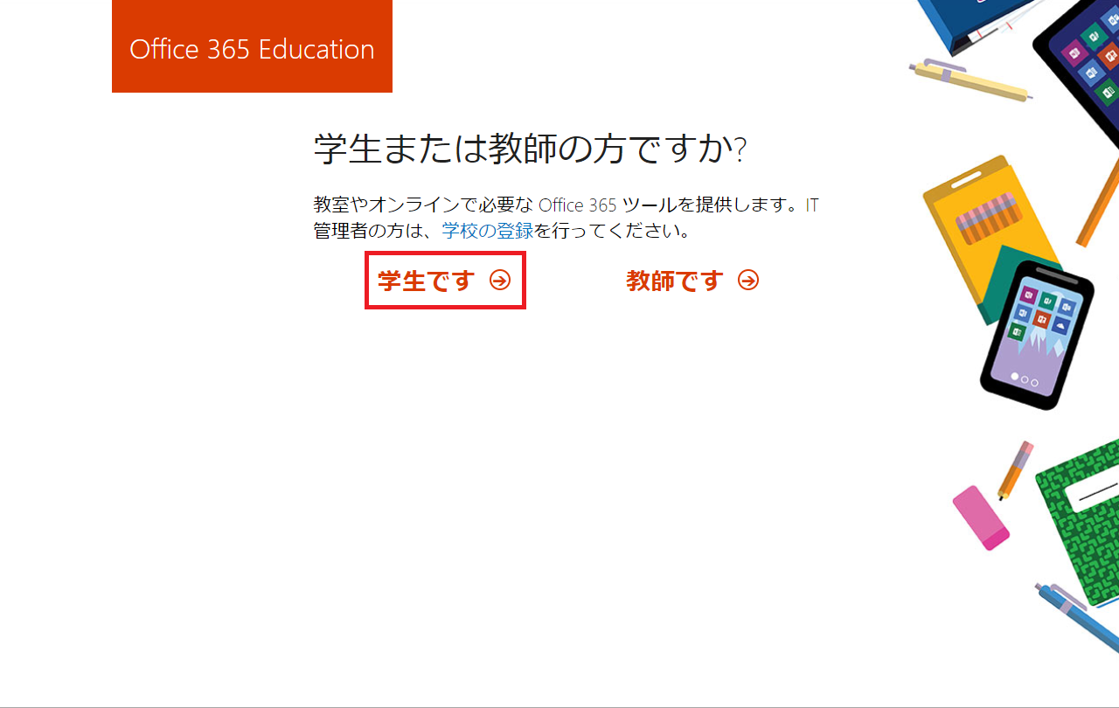
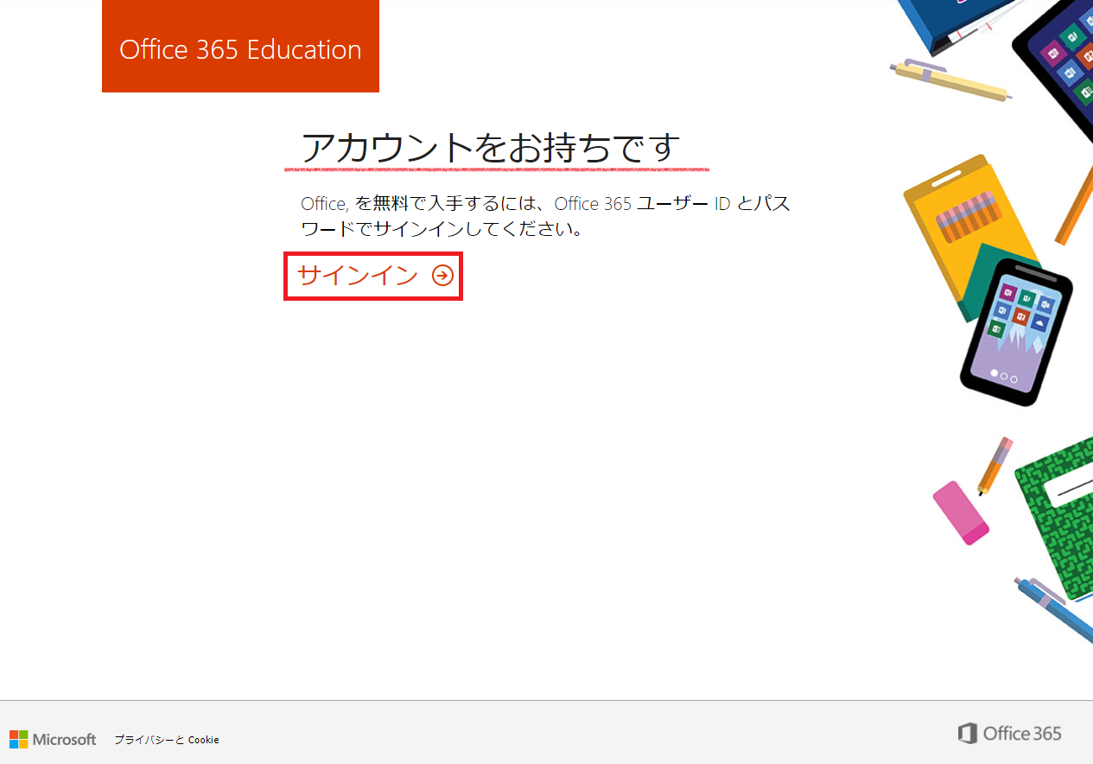
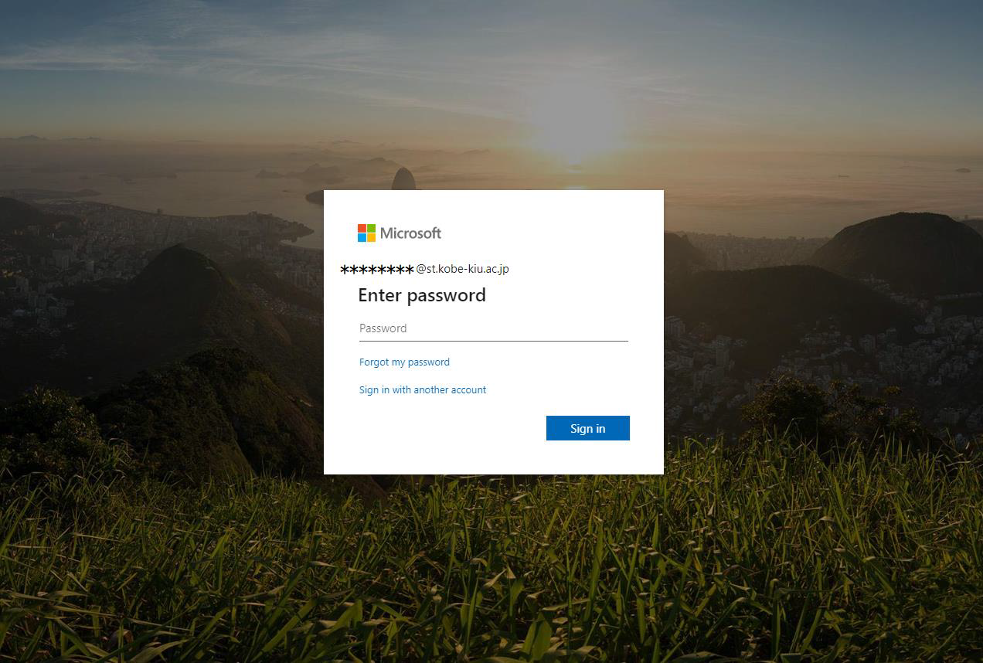
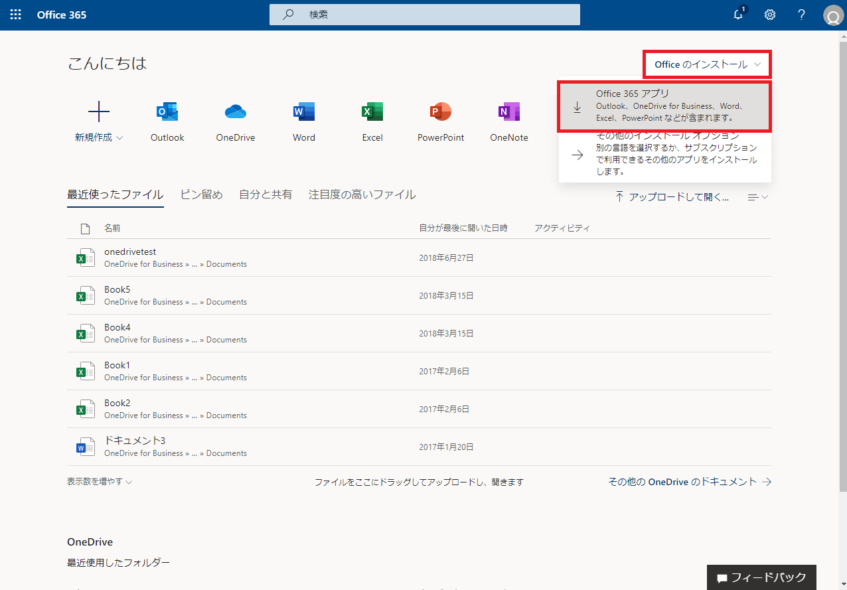
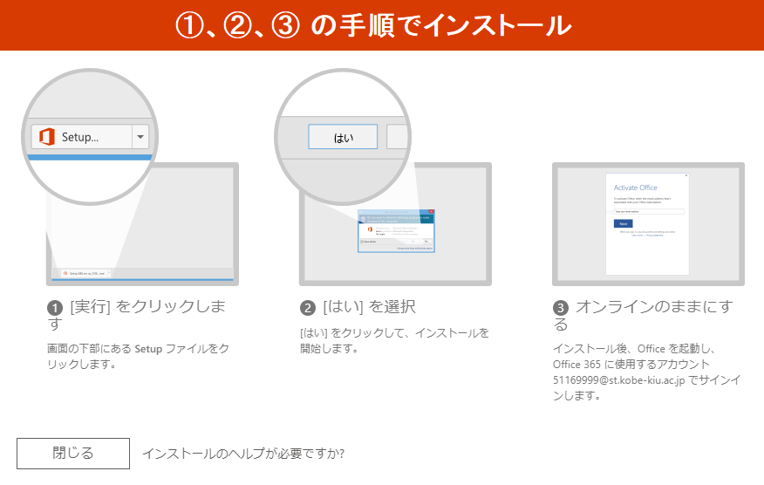
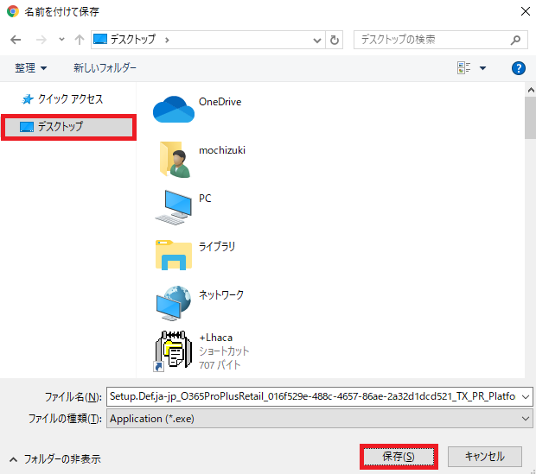
Officeのインストール方法
①下記のWebサイトにアクセス
③「学生です」を選択
http://aka.ms/self/sign/up
③「学生です」を選択
②学内メールアドレスを入力
④アカウントがあることを確認
⑤Office 365 へサインイン
クリック
⑤パスワードを入力
⑥インストーラーをダウンロード
⑦Office 365をインストール
②
①
③
デスクトップを指定して「保存」

Slide 16
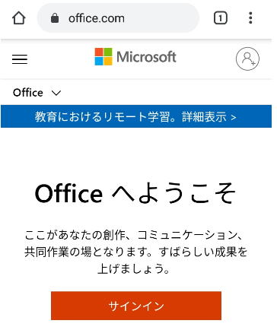
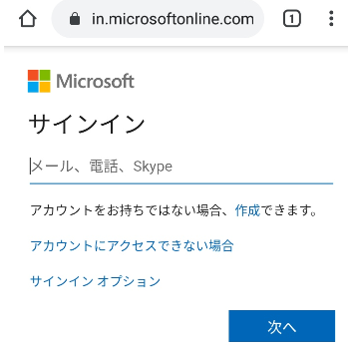
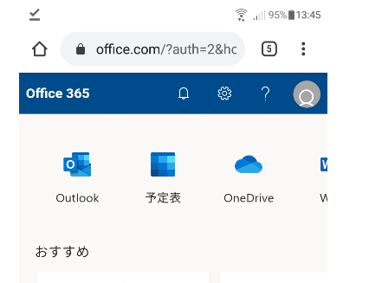
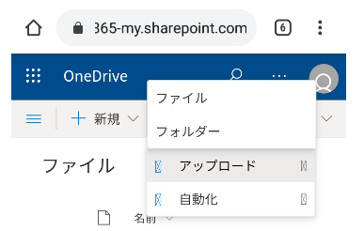
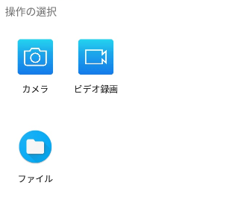
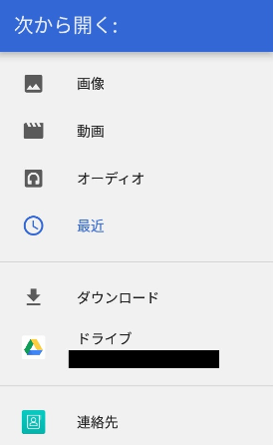
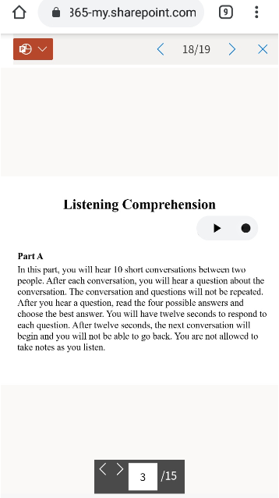
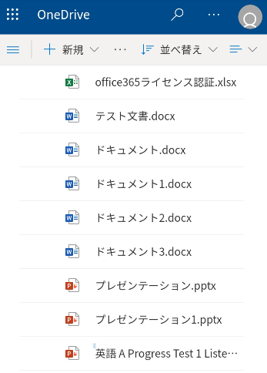
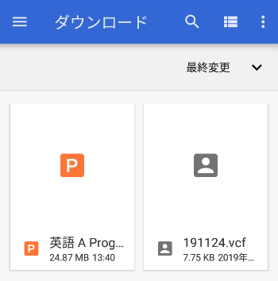
OfficeオンラインでPowerPointを開く方法
※PowerPointをMoodleからスマホにダウンロード後、以下を行って下さい。
※Androidでの手順です。iPhoneでは若干画面構成が違います
①Office365を開く
URL https://www.office.com/
②サインイン
ID 学籍番号メールアドレス
PW 学内システムパスワード
③OneDriveを開く
④Moodleからダウンロードしたファイル
をOneDriveにアップロード
上側メニュー「...」→アップロード
→ファイル
⑤ファイルを選択
⑥ダウンロードを選択
⑨PowerPointが開き、音声も聞けます
⑦アップロードしたいファイル
を選択
⑧アップしたファイルを開く

Slide 17
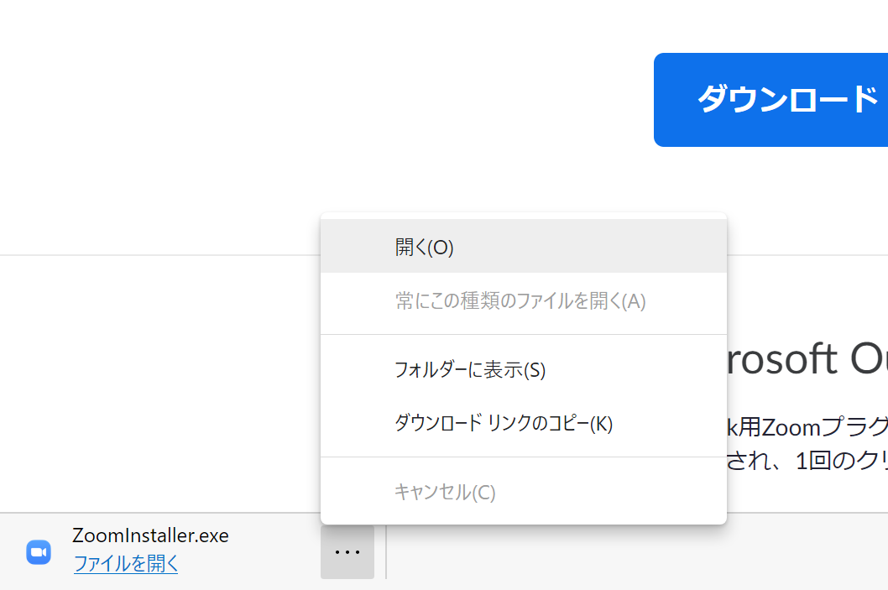
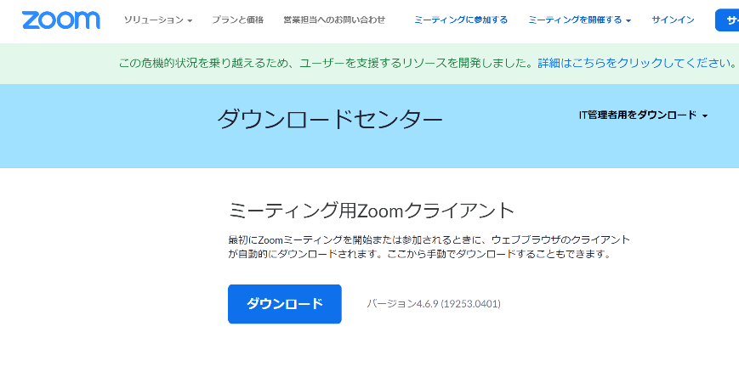
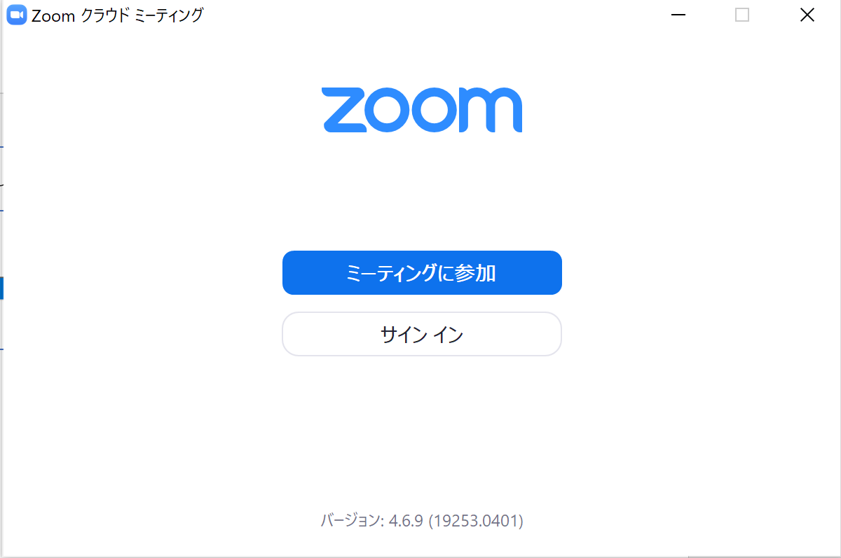
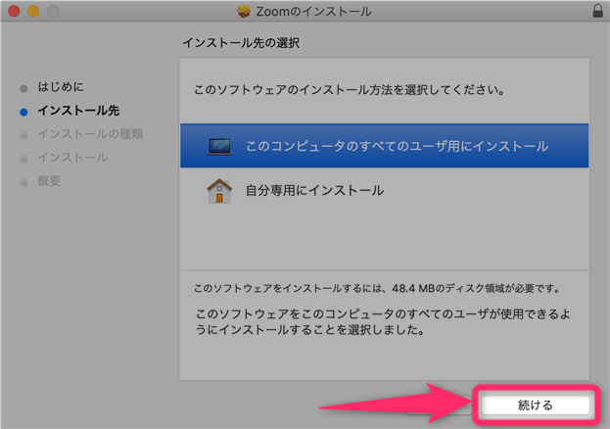
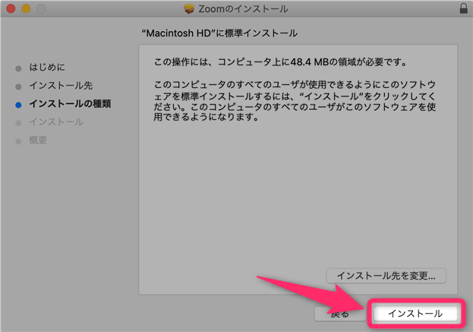
Zoomの使い方（アプリのダウンロード）
■Zoomインストール（Windows）
①Zoomのダウンロードセンターページ(https://zoom.us/download)を開いて、
「ミーティング用Zoomクライアント」の
「ダウンロード」ボタンをクリック
②ダウンロードしたファイルを実行します
③インストールが進行し、Zoomが起動すると完了になります
「このアプリがデバイスに変更を加える
ことを許可しますか？
（Zoom Video Communications, Inc.）」
が表示されたら、「はい」をクリックします
■Zoomインストール（Mac）
①Zoomのダウンロードセンターページ(https://zoom.us/download)を開いて、
「ミーティング用Zoomクライアント」の
「ダウンロード」ボタンをクリック
③「このコンピュータのすべての
ユーザ用にインストール」を選択したまま、「続ける」をクリックします
④「インストール」ボタンをクリック
し、インストールを開始します
②ダウンロードしたファイルを実行します
⑤「インストールが完了しました」
と表示されれば、インストール終了です
「Zoomのインストール」画面が開くので、
「続ける」をクリックします
■Zoomインストール（iPhone、iPad）
■Zoomインストール（Android）
「App Store」を開いて「Zoom」で検索するか、
次のApp Storeを直接開くURL（https://apps.apple.com/jp/app/zoom-cloud-meetings/id546505307）から、「Zoom Cloud Meetings」
の「入手」ボタンをタップすればインストールできます。
Playストアを「Zoom」で検索するか、次のリンク (https://play.google.com/store/apps/ details?id=us.zoom.videomeetings)から 「ZOOM Cloud Meetings」アプリのページを開いて、
「インストール」をタップしてインストールします

Slide 18
Zoomの使い方（ミーティング参加方法）
■Zoomミーティング参加（PC）
①Zooｍアプリを起動します
②ミーティングに参加をクリックします
デスクトップにアイコンがなければ、
スタートメニューから、Zoom ⇒ Start Zoom を選択。
Macの場合も、Docの中にZoomアイコンがあれば、
それをクリック。なければ、アプリケーション
フォルダの中にある zoom.us をクリックします
③ミーティングID、名前を入力します
★ミーティングIDとパスワードは
先生から連絡があります
入力
入力
ココをチェックで次回から省略可
★ミーティング開始時、マイクは「ミュート」にし
発言する時に「ミュート解除」して下さい
入力
■Zoomミーティング参加（スマートフォン、タブレット）
①Zooｍアプリを起動し、
ミーティングに参加をタップ
②ミーティングID、名前を入力します
③パスワードを入力します
999 999 999
999 999 999
神戸 太郎
神戸 太郎
④カメラ、マイク、オーディオを許可します

Slide 19
キャンパスプラン（キャンパスポータル）の使い方
ログインID:学籍番号
パスワード:8桁パスワード
配信されたお知らせすべてが閲覧できます
★重要★
キャンパスプランには大事なお知らせが届きます。
1日１度は必ず確認しましょう
大学からのお知らせが閲覧できます
休講や補講など、授業に関するお知らせが届きます
履修確認や時間割はココから確認できます
成績情報の閲覧はココから

Slide 20
大学メール（Eメール）の使い方
①大学HPからEメールをクリック
②大学から通知されている学籍番号アドレス、パスワードを入力する
①
②
③
④
⑤
★共有パソコンの場合は「いいえ」を選択
■携帯メールに転送する方法
大学メールを自分の携帯メールに転送したい時
①右上の設定マーク
をクリック
自分の携帯アドレス、Gmail,Yahoo,softbankなど
③
⑤
④
必ずチェックする
②Outlookすべての設定を表示をクリック
④転送をクリック
⑥
■スマホでアプリをインストールする
「App Store」「Play」を開いて「Outlook」で検索する

Slide 21
通信環境の設定
パソコンで受講することをお薦めしますが、スマホでも受講は可能です。なるべく自宅で遠隔授業を受講できるパソコンを購入されることをお勧めします。
オンライン授業は通信容量の負担がありますので、スマホの場合はWi-Fi環境で受講することをお勧めします。
＜よくある質問 Q＆A＞
Q. Moodleにログインできません。
Moodleはキャンパスプランと共通のID(学籍番号)とパスワードを使っています。キャンパスプランにログインできるかどうかお確かめください。キャンパスプランにログインできない場合にはマルチメディアへご相談ください
Q. 正しくWEBページ表示されません。
A. 表示に不具合があった場合には、他のブラウザをお試しください。
パソコンではGoogle Chromeの最新版を推奨しています
Q. 家でネットを使っているのですが、不安定な状態です。
A. 契約している通信会社、ケーブルテレビ会社、携帯電話会社などに
連絡してください
Q 双方向型講義を受講中に通信障害で切れてしまいました。
どうしたら良いですか
A 再接続を試してください。もし、接続ができない場合は、メールや
Moodleを使って担当教員に連絡し、指示を受けてください

Slide 22
よくある質問Q＆A
Q スマホしか持っていないのですが、資料として送られてくるワードやエクセル、パワーポイントを見るためにはどうすれば良いですか。
A 本学では皆さんにOffice365のサービスを無料で提供しています。Office365は、ワード、エクセル、パワーポイントといったソフトを学生の皆さんが無料で使用できるものです。パソコンだけではなく、スマホでも使用できます。このOffice365をスマホで使用できるようにしておいてください。
Q 大学のコンピュータ室で受講することはできますか
A 学内の自習室でも受講可能です。Zoom利用の場合は専用教室をご活用ください。
Q オンデマンド型の講義は、本来の授業時間に受講しなくてはいけませんか。
A できるだけ本来の授業時間に受講するようにしてください。ただし、現在、全国の多くの大学で遠隔事業が行われており、場合によっては教材に繋がりにくいことがあります。そうした場合のために、別の時間帯でも受講できるように設定しています。
Q 双方向型講義の開始時間を忘れて、参加しませんでした。欠席になりますか。
A 欠席になります。また、参加時間が遅れた場合は、遅刻扱いとなります。
Q 成績評価の方法がシラバスに書かれていることから変更されることはありますか？
A 緊急事態宣言や休業要請によって、当初予定されていた日程と大きく変更せざるを得なくなっています。そのため、試験の方法やレポートなどの課題の提出方法などが変更されることがあります。変更される場合には、それぞれの教員から、皆さんに連絡します。
Q.履修登録したはずの授業（コース）がダッシュボードの中に見つかりません。
A.履修登録した授業（コース）はダッシュボード --> コース --> 進行中の中に入っています。登録授業が多い場合には２ページ目、３ページ目と探してみてください。それでも見当たらない場合には担当教員または教務、マルチメディアへご相談ください
Moodle上のアンケートは受けなければならないですか？
A.教員によっては授業で毎回アンケートを実施される方もいます。学生のアンケートに答えた時間が教員には表示されますので、アンケートを授業の出欠代わりに使われることがあります
Q.レポートの課題で間違ったファイルを提出してしまいましたが、ファイルを削除することができますか？
A.提出期限内でしたら「提出を編集する」からファイルを削除することができます。削除ボタンが表示されない、または課題は提出済で変更はできないといったメッセージが表示される場合は、教員によってファイルの変更が禁止されていますので、担当教員にご相談ください

Slide 23
2021年3月
神戸国際大学
教学センター
ノートパソコンの購入について
本学では、ノートパソコンの購入は義務付けておりませんが、システムを使って履修（授業）登録を行うため、パソコンがあったほうが便利です。スマートフォンやタブレットで代用することもできますが、早い段階でノートパソコンを準備しておくことをお薦めいたします。
入学後には授業を通じてレポートや資料作成をする機会が多くありますし、2020年度は新型コロナ感染症により多くの授業がオンライン授業となりました。3年生以降になると就職活動でも使用機会がありますし、卒業後、社会人になった時には当たり前のようにパソコンを使用することになりますので、早期のパソコンスキルの習得にも有効です。
本学では機種の紹介や斡旋は行っておりませんので、購入は各自でご検討ください。ご購入される場合の必要スペック等は下記の通りです。
なお、本学では数量限定ではありますが、毎期（半期ごと）ノートパソコンの貸出も行っておりますので、そちらを利用することも可能です。
必要スペック
① OSはWindowsやMacintoshどちらでも構いません。
② ＜ノートパソコンの場合の必要スペック＞
・メモリ：8GB
・ストレージ：SSD 250GB （またはHDD 500GB）
・画面サイズ：13インチ程度
・ソフトウェア：Microsoftオフィス（Excel、Word、PowerPoint）は大学でライセン
スを取ることができるので購入時は不要です。
③ノートパソコンの場合は、持ち運びに便利で軽量なものをお薦めします。
④メーカーによっては、学生割引などのサービスがある場合がありますので、購入する際
にはご確認ください。
※自宅等にwi-fi等のインターネットに接続できる環境が必要です。また、大学構内では無
線LANを使用することができます。
以上

